Slide 1
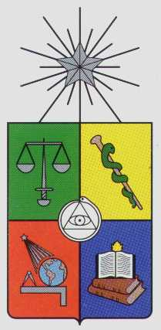
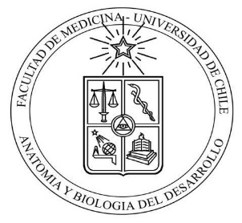
Universidad de Chile.
Facultad de Medicina. ICBM.
Unidad: Embriología Humana. Programa Biología Integrativa
zoom
Malformaciones congénitas
Dra. Mariana Rojas R.
Primera parte
https://youtu.be/nec2gWCs_js
Segunda parte
https://youtu.be/Ym6O9G_M8LE
Notes:
Las anomalías congénitas incluyen no solo evidentes defectos estructurales, sino también defectos microscópicos, errores del metabolismo, trastornos fisiológicos y anomalías celulares y moleculares. Las anomalías mayores comprometen la función y la aceptabilidad social, las anomalías menores, en cambio, no representan problemas médicos ni cosméticos.

Slide 2
Las anomalías congénitas incluyen no solo evidentes defectos estructurales, sino también defectos microscópicos, errores del metabolismo, trastornos fisiológicos, anomalías celulares y moleculares.
Las anomalías mayores comprometen la función y la aceptabilidad social, las anomalías menores, en cambio, no representan problemas médicos ni cosméticos.

Slide 3
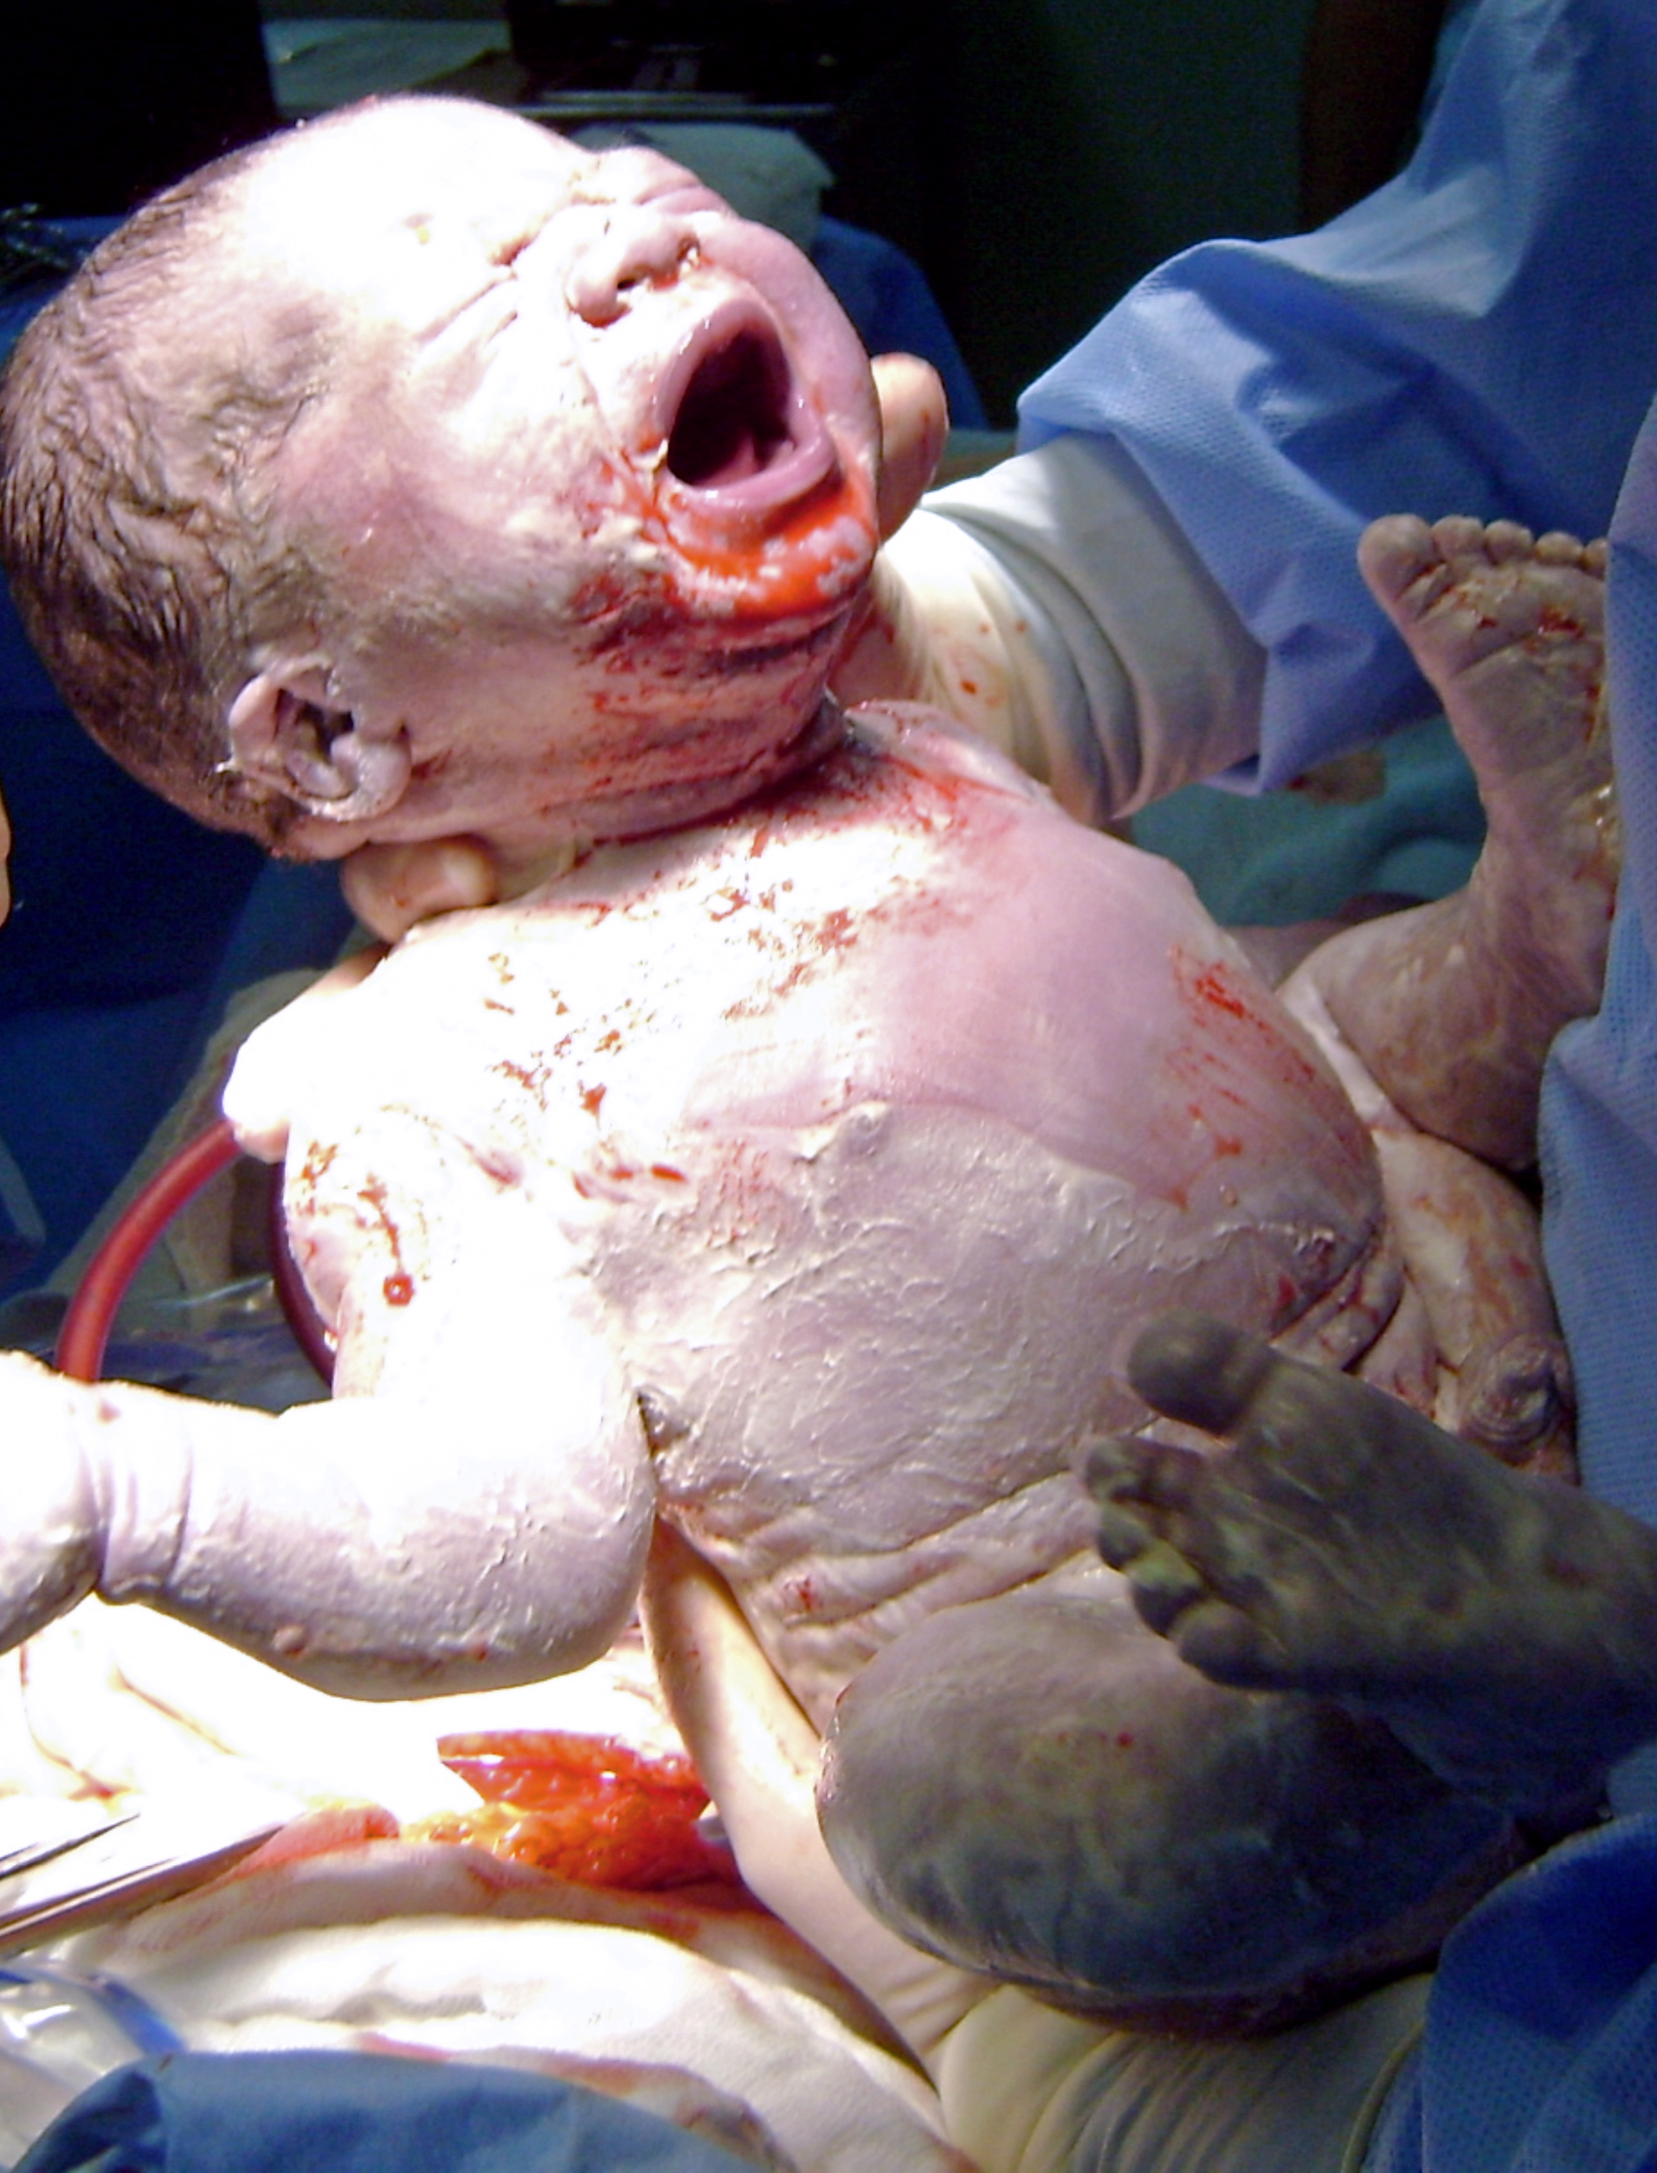
DISRUPCIÓN
Fisuras faciales atípicas
Compresión, hemorragia, trombosis
MALFORMACION Mecanismos biológicos básicos del desarrollo
embrionario
DEFORMACION
Tortícolis congénita
Deformación de los pies
Luxación congénita de caderas
Escoliosis postural congénita
Los trastornos del desarrollo se pueden deber a malformaciones congénitas, deformaciones o disrupciones
No todos los trastornos del desarrollo se pueden observar al nacimiento. Muchos defectos aparecen en otras etapas de la vida.
Notes:
Patogénesis: - Muchos defectos del desarrollo no se expresan al momento del nacimiento, sino que aparecen en distintos momentos de la vida, por ejemplo solo la mitad de los casos de hidrocefalia y sólo el 6% de las estenosis de píloro se detectan al nacer, también es el caso de quistes del conducto tirogloso y alteraciones reproductivas que se evidencian desde la pubertad. Por esta razón se considera que la incidencia real es muy superior que la prevalencia al nacer (O’Rahilly & Müller, 1998). Los defectos al nacer se pueden deber a: 1) malformaciones congénitas que corresponden a defectos de los mecanismos biológicos del desarrollo tales como proliferación, diferenciación, migración celular, apoptosis, inducción, transformaciones epitelio-mesenquimáticas e interacciones tisulares; 2) deformaciones, se utiliza para designar la alteración de la forma o la posición de una estructura que se había formado normalmente, como es el caso de la tortícolis congénita del esternocleidomastoídeo (cuello torcido), las deformaciones de los pies, la luxación congénita de cadera y la escoliosis postural congénita; 3) disrupciones, este término se ocupa para indicar la ruptura de un tejido previamente normal, por ejemplo las fisuras faciales atípicas.

Slide 4
De acuerdo a su impacto en salud, las malformaciones congénitas se clasifican en:
Mayores: con consecuencias médicas o sociales serias, que necesitan manejo quirúrgico o psicológico.
Menores : usualmente no requiere tratarse.

Slide 5
Clasificación de Anomalías estructurales por presentación clínica
Aisladas
Múltiples
*

Slide 6
Las Anomalías múltiples
*Síndrome: Patrón reconocido de múltiples anomalías que afectan a múltiples áreas del desarrollo, con una etiopatogenia común conocida
*Asociación. Anomalías congénitas que se presentan juntas en un paciente con frecuencia mayor a la esperada por azar
*Secuencia. Una anomalía primaria genera la aparición de otras anomalías congénitas de manera secundaria como un “efecto de cascada”

Slide 7
¡Algunas malformaciones congénitas humanas se pueden deber a factores ambientales!.
Hasta el año 1940, se creía que los defectos congénitos eran causados solamente por factores genéticos.
Esto cambió cuando el Dr. Norman McAlister descubrió que la rubeola que afectaba a las madres durante las primeras semanas de gestación producía cataratas oculares, sordera y defectos cardíacos en el embrión.
En la década de los años 50 el Dr Lenz logró relacionar los defectos de los miembros (amelia y meromelia) con el sedante talidomida.
Medicamentos cloranfenicol, tetraciclinas, ácido valproico, antidiabéticos,
Antivirales como la Rivacidina
COVID-19
Virus
Bacterias
Parásitos.
Pesticidas.
Contaminantes ambientales.
Drogas de abuso
Alcohol
Deficiencias nutricionales
(ácido fólico)
Disruptores
endocrinos
Temperatura
Hipoxia
Radiaciones ionizantes.
Notes:
Hasta el inicio de la década de 1940, se creía que los defectos congénitos eran causados sólo por factores genéticos. Esto cambió cuando en Australia el Dr. Norman McAlister Gregg (Lancaster, 1996) descubrió que el virus de la rubéola que afectaba a las madres durante las primeras semanas de la gestación, provocaba en el embrión un síndrome representado por anomalías tales como cataratas, sordera y defectos cardiovasculares (Carlson, 2009). Los factores ambientales son importantes como factores desencadenantes de anomalías multifactoriales. Es así como en la década de los años 50, Lenz relacionó los defectos de los miembros con el sedante talidomida (Lenz, 1992). Cuándo las madres tomaban este medicamento durante la quinta a la octava semana de gestación, sus hijos presentaban amelia o meromelia, es decir, malformaciones de los miembros. Este fármaco había sido probado en conejos y no producía defectos, pero al utilizarlo en la especie humana generó malformaciones (Sadler, 2010)

Slide 8
En la Bahía de Minamata (Japón) muchas mujeres que estaban embarazadas tuvieron hijos con malformaciones del sistema nervioso, como parálisis cerebral.
Las madres habían consumido peces de la bahía, en el que se concentró el mercurio vertido por una planta petroquímica cercana.
Las concentraciones del metal líquido en el agua no eran muy elevadas, pero no se contó con que los peces concentran en su interior el mercurio y generan sales de gran toxicidad. Así, al consumirse el pescado que ha vivido en aguas que contienen mercurio, se ingiere tejido con metal concentrado muy tóxico.
Contaminación del ambiente con mercurio

Slide 9
La vitamina A y los retinoides son teratógenos clásicos. La dosis diaria recomendada de vitamina A en los suplementos nutricionales farmaceúticos es de 8000UI
En los niños de las madres que habían consumido 10000 UI diarias antes de la semana 7 de gestación resultó ser teratogénica

Slide 10
Continuará

Slide 11
La susceptibilidad de un embrión frente a los teratógenos depende de:
El genotipo del embrión y del modo con que éste interactúa con los factores ambientales.
La etapa del desarrollo en el momento en que actúa el teratógeno. Esto determina cuales son los órganos afectados y la frecuencia de malformaciones.
La dosis administrada. La forma en que se va a manifestar la desviación del desarrollo aumenta de grado a medida que aumenta la dosis; desde el no-efecto al nivel letal.
Embriología Clínica Moore
Notes:
CAUSAS AMBIENTALES Un teratógeno es un factor que tiene un efecto adverso sobre el embrión. Aunque las anomalías génicas y cromosómicas pueden producir malformaciones congénitas, el término teratógeno se restringe sólo a los factores ambientales. La susceptibilidad de un embrión frente a distintos teratógenos depende de los siguientes aspectos:

Slide 12
A: Acrania, anencefalia, amelia, agnatia Sin: Sinotia, sindactilia Mero: Meromelia, meroencefalia Micro: Micrognatia, microcefalia. Braqui: Braquidactilia.
A, Sin, Mero, Micro, Macro, Braqui

Slide 13
Braquidactilia, Polidactilia
La braquidactilia (dedos cortos) es un término genérico que hace referencia a dedos desproporcionadamente cortos en manos y pies
Polidactilia (dedos supernumerarios) es la malformación mas frecuente de la mano, seguida por la sindactilia (dedos unidos) entre ambas representan el 20 al 45% de todas las malformaciones congénitas de los miembros superiores.
11

Slide 14
Amelia, Meromelia
Amelia corresponde a la ausencia total de uno o mas miembros
Meromelia es la falta parcial de uno o mas miembros.
La mayoría de las alteraciones de los miembros son causadas por factores genéticos, otras resultan de una interacción de factores genéticos y ambientales. Un número bajo se puede atribuir a teratógenos específicos y otras a influencias mecánicas que pueden causar deformidades e incluso amputaciones de los miembros que se habían formado normalmente.

Slide 15
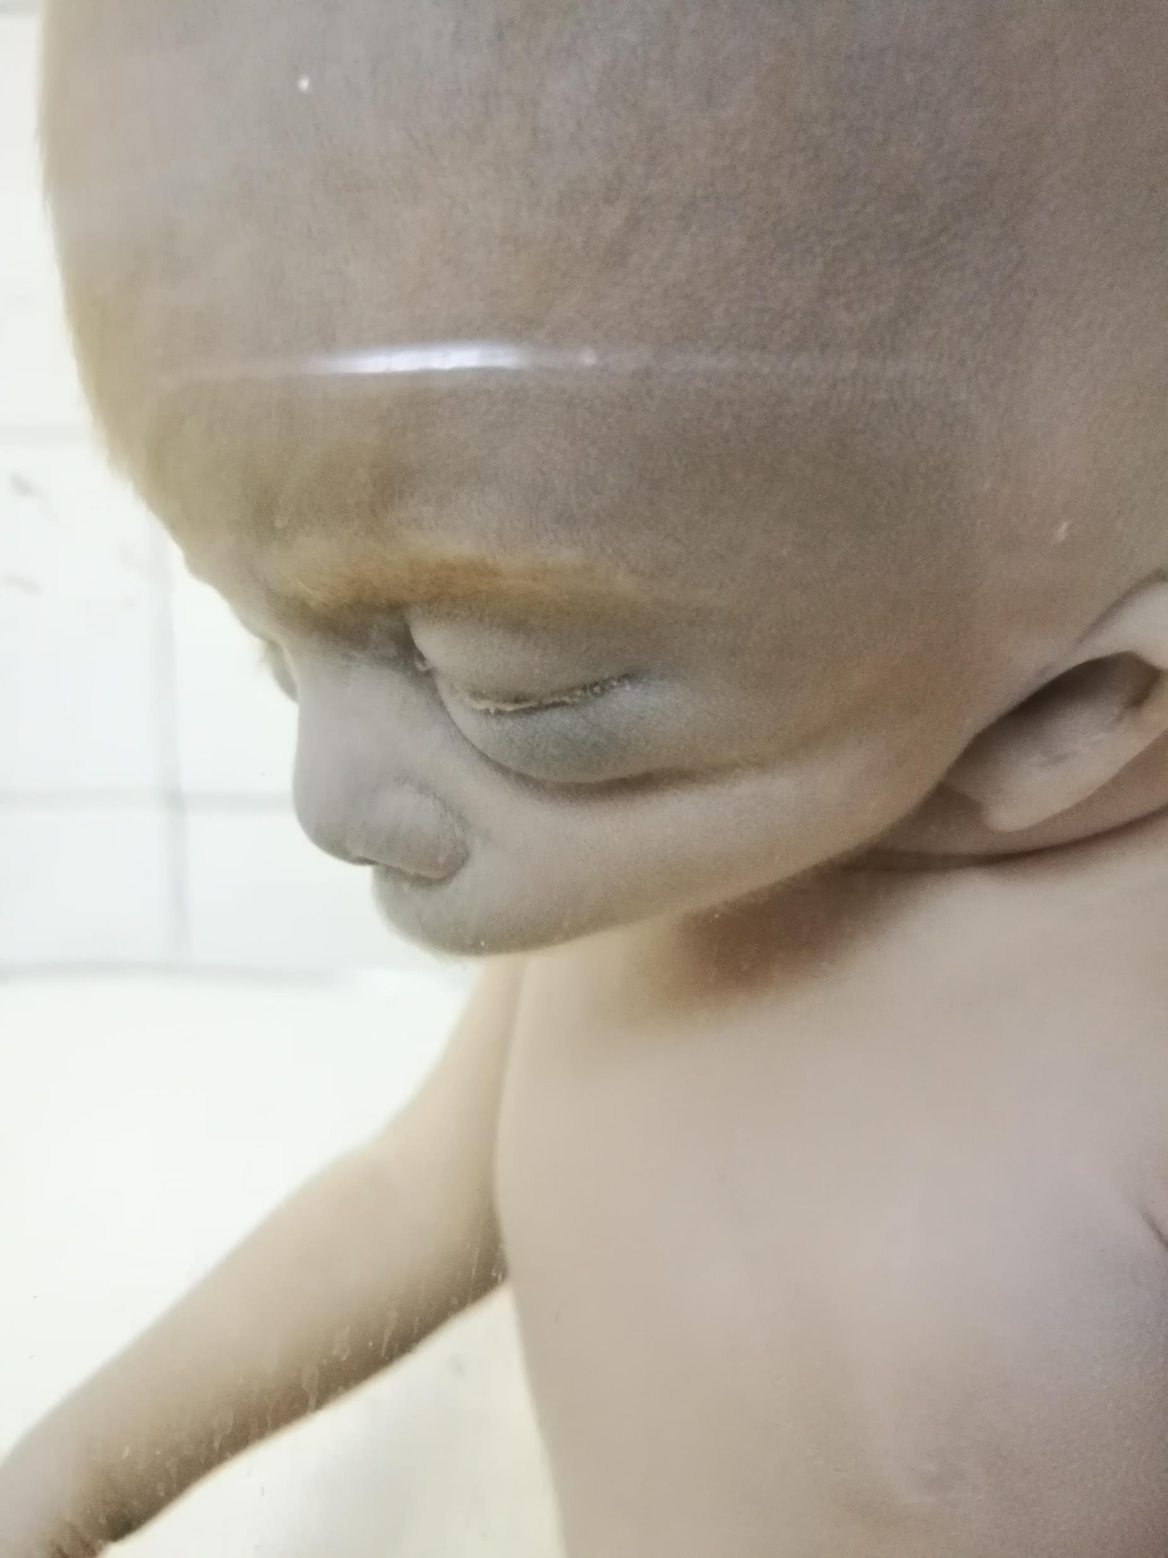
Micrognatia, Agnatia y Sinotia
Es posible encontrar diferentes grados de hipoplasia de la mandíbula.
En la micrognatia (escaso desarrollo de mandíbula) los fetos parecen tener retraida la mitad inferior de la cara.
Un grado de mayor complejidad es la Agnatia (ausencia de mandíbula). La boca también es rudimentaria
Agnatia esta asociada con sinotia (orejas unidas). Estas no ascienden y se mantienen en posición embrionaria, y el desarrollo de la lengua es incompleta.
La sinotia está siempre asociada con agnatia.

Slide 16
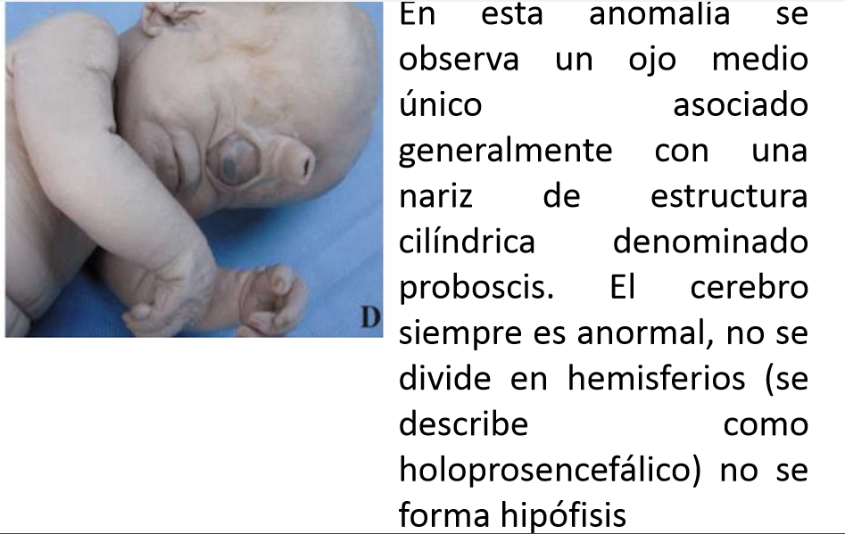
Encefalocele, Anencefalia, Holoprosencefalia.
Holoprosencefalia
Notes:
Se puede observar un polihidramnios debido a que el feto anencefálico carece de centros nerviosos, entre ellos, el de la deglución.
La anencefalia ocasiona la muerte neonatal. Es incompatible con la vida.

Slide 17
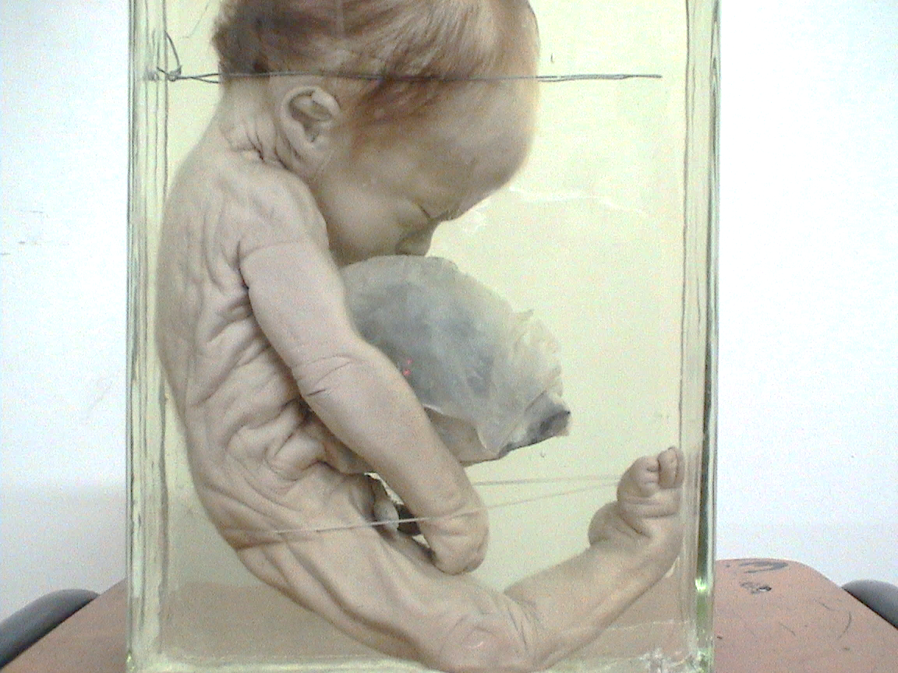
0nfalocele
Consiste en una evisceración de órganos abdominales. La complejidad de esta alteración es variable ya que puede contener un asa intestinal o la mayor parte del intestino. Esta protrusión generalmente esta cubierta por una membrana translúcida consistente en una capa interna de peritoneo y una capa externa de amnios, separadas por gelatina de tejido mucoso.
El tamaño del defecto de la pared abdominal varía desde una pequeña ruptura desde la cual sale un asa o parte de un asa del intestino medio, a un defecto mayor, a través del cual pasa el hígado, bazo, gran parte del intestino a la cavidad abdominal.
Gastrosquisis
Suele afectar el lado derecho. Se debería a una anomalía de la involución de la vena umbilical derecha durante la quinta semana y sexta semana
Es la abertura de la pared abdominal situada entre los músculos rectos e inmediatamente lateral al ombligo.
0nfalocele
0nfalocele
Gastrosquisis

Slide 18
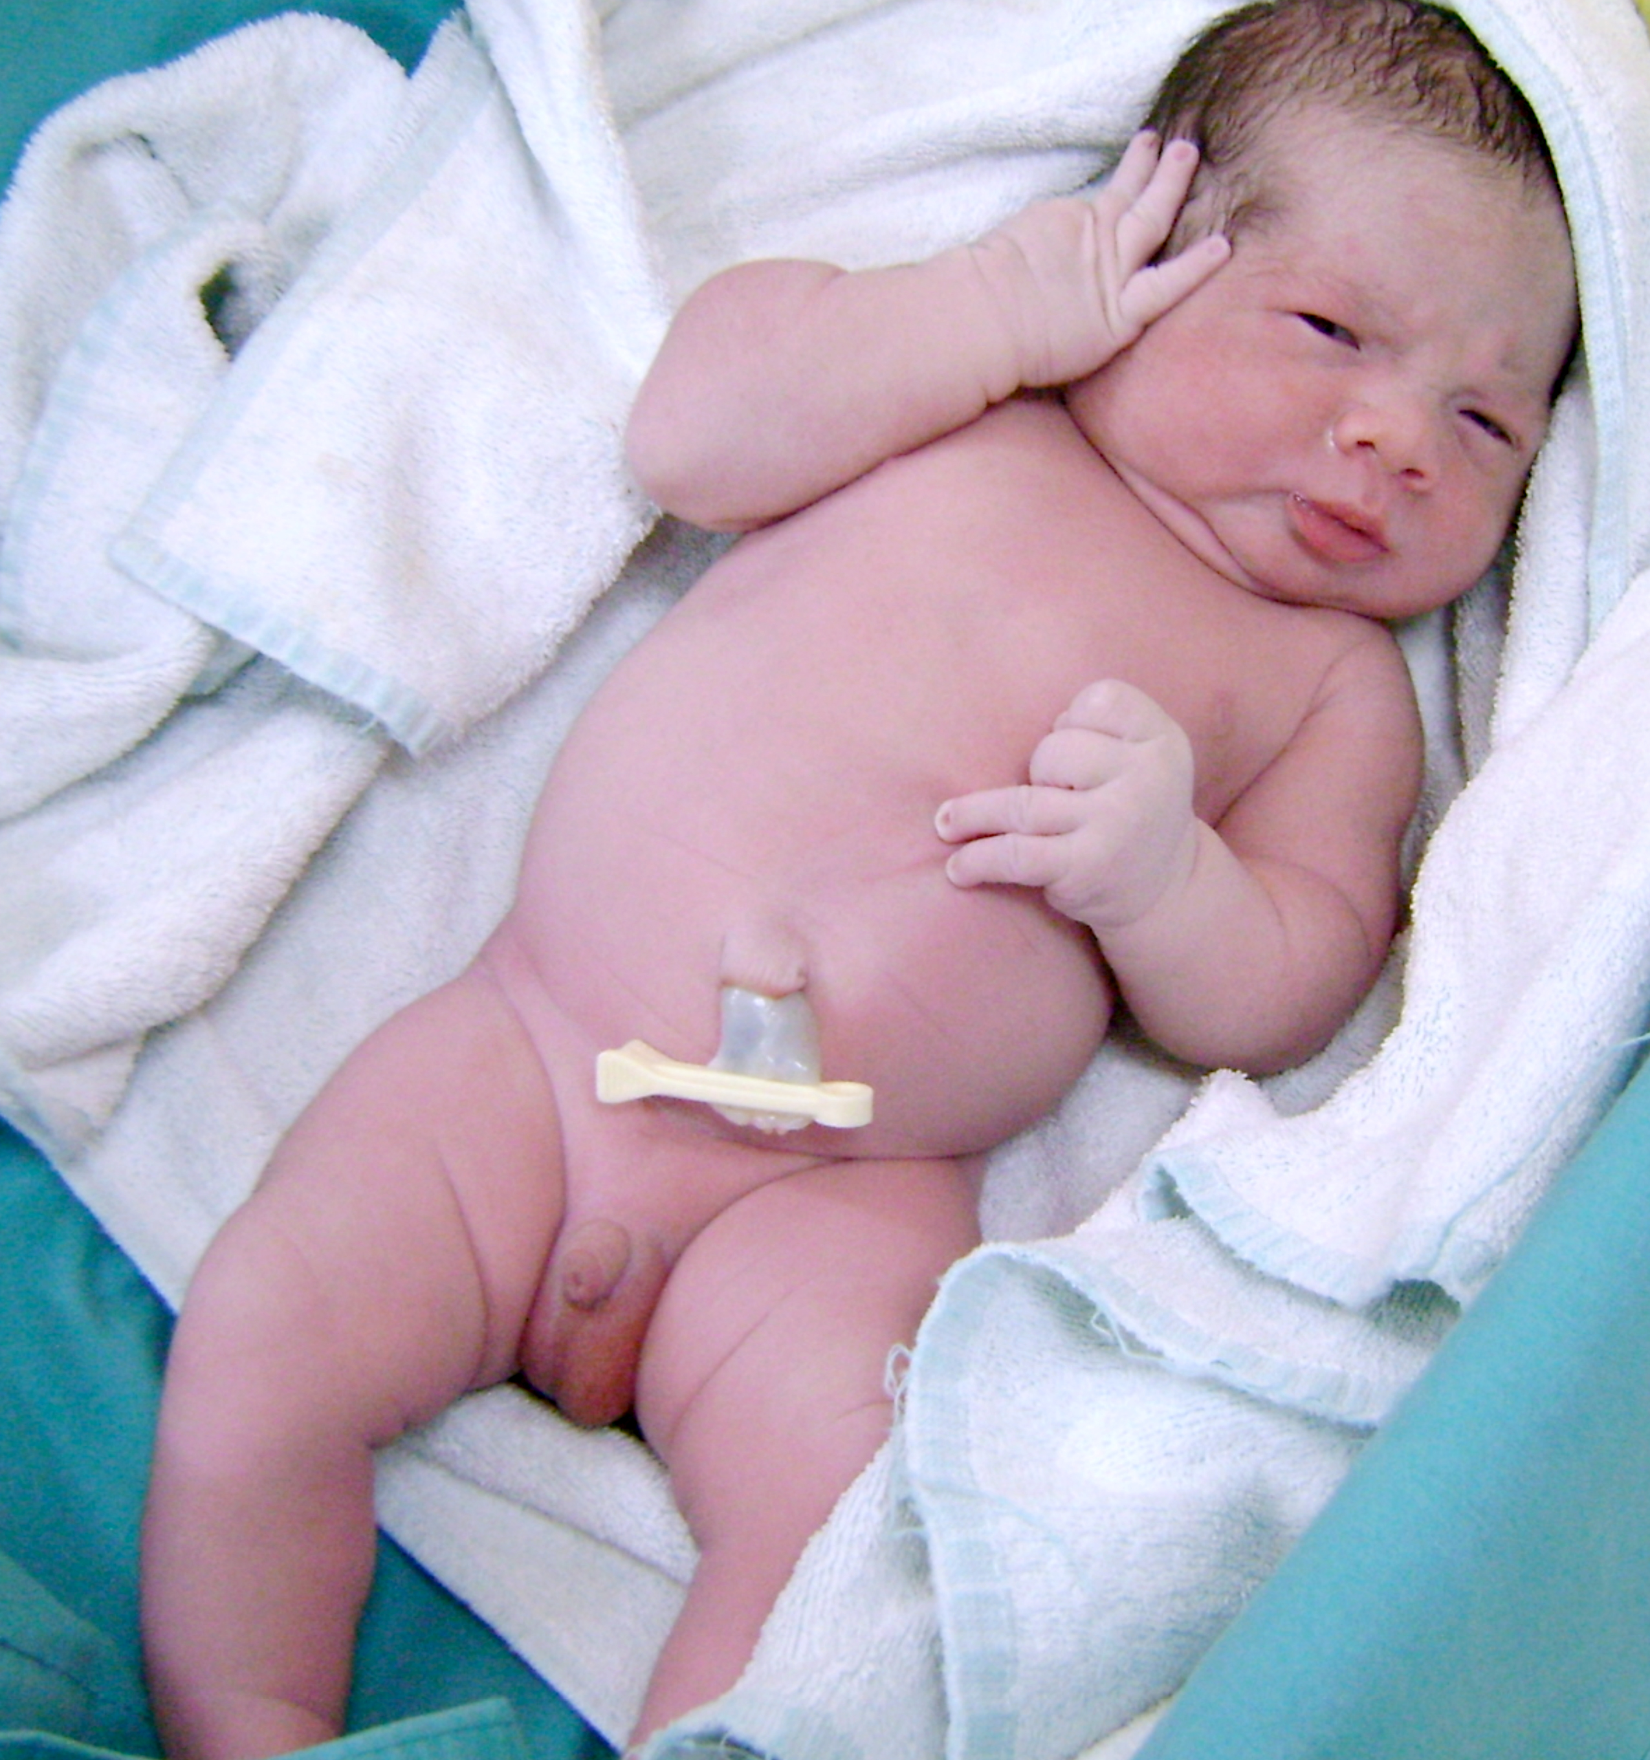
¿Qué debemos hacer todos nosotros?
“Tenemos que considerar cuidadosamente como informar a las mujeres embarazadas sobre el efecto detrimental de los diversos factores ambientales en el desarrollo embriofetal.
Además debemos analizar como puede ser aplicado el conocimiento científico que existe sobre trastornos del desarrollo, de manera que alivie el sufrimiento de recién nacidos y su familiares.
Atlas de embriología humana Prieto, Ottone y Rojas In press

Slide 19
ROJAS, M. & WALKER, L. Malformaciones congénitas: aspectos generales y genéticos. Int. J. Morphol., 30(4):1256-1265, 2012.

